Slide 1
덧셈기의 설계
Module 6
전북대학교 정진균

Slide 2
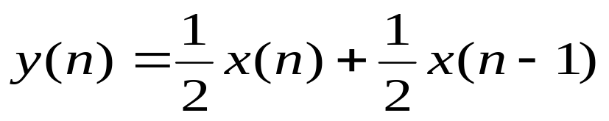
1. 개요 (1)
디지털 신호처리, 통신 알고리즘 구현의 기본 block : 가산기, 곱셈기
► 낮은 주파수(느리게 변화하는) 성분만 통과시키는 시스템
► 간단한 Low-pass Filter의 예 : 현재 입력과 1 clk 전의 입력의 평균
을 구하는 시스템
Ex : Digital Low-pass Filter
Low-Pass
x(n)
y(n)
Filter

Slide 3
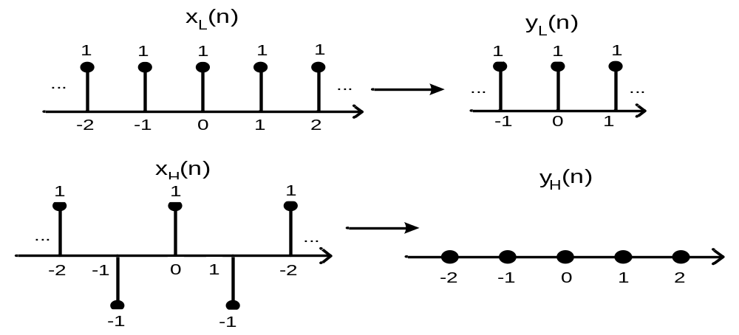
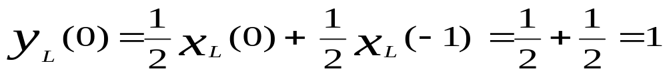
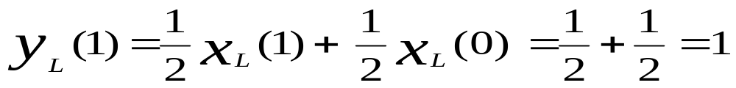
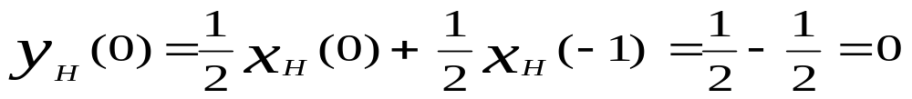
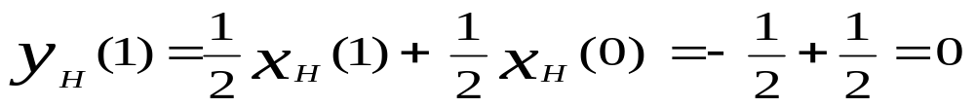
1. 개요 (2)
저주파 입력 x_{L}(n)
고주파 입력 x_{H}(n)
저주파 성분 x_{L}(n) 통과
고주파 성분 x_{H}(n) 차단

Slide 4
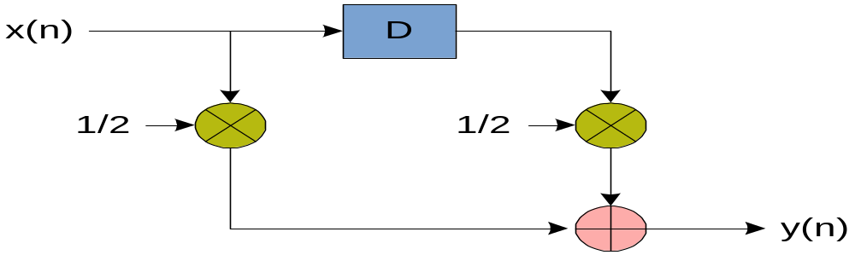
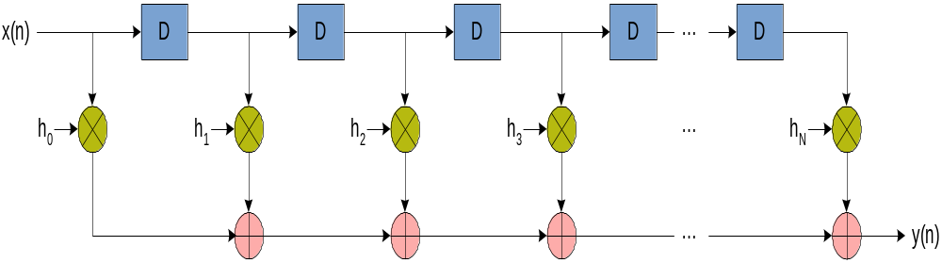
1. 개요 (3)
Low-pass Filter의 구현
일반적인 Digital Filter의 구현
덧셈기, 곱셈기의 효율적 구현 : 디지털 필터의 성능 결정

Slide 5
2. 2의 보수 표현 (1)
디지털 시스템 내에서의 모든 data
  2진 숫자열(string of binary digits)로 표현
수학에서는 무한개의 양과 음의 정수 존재
디지털 시스템에서는?
  유한 개의 정수만 존재 : word length에 의해 개수가 정해짐
Ex : word length = 4-bit 일 경우
  2⁴=16 개의 수만 가능
  연산의 결과가 이들 숫자로 표현 가능한 범위를 벗어나면
  overflow 발생

Slide 6
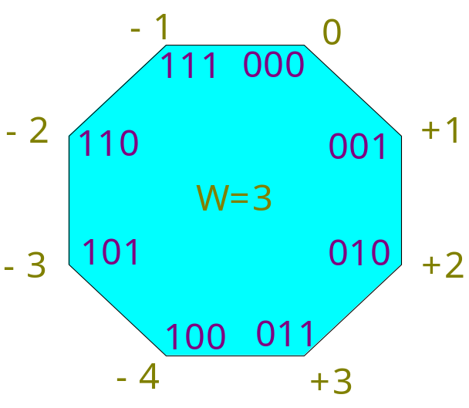
2. 2의 보수 표현 (2)
2의 보수
  양수 A의 word length를 W, A의 2의 보수(-A)를 A^{c}라 할 때,
  A^{c} = 2^{W}-A
Ex : W=4 인 2의 보수
7 = 0111 , -7 = 10000 – 0111 = 1001
- 다른 관점 : 10000 – 0111 = (1111 + 0001) – 0111
= (1111 – 0111) + 0001
- “1111”에서 A를 빼는 것은 A의 각 비트를 complement 취
하는 것과 같으며, 그 결과에 1만 더하면 2’s complement 가
얻어짐
2의 보수의 “Number wheel” 표현

Slide 7
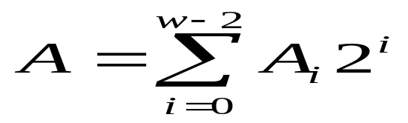
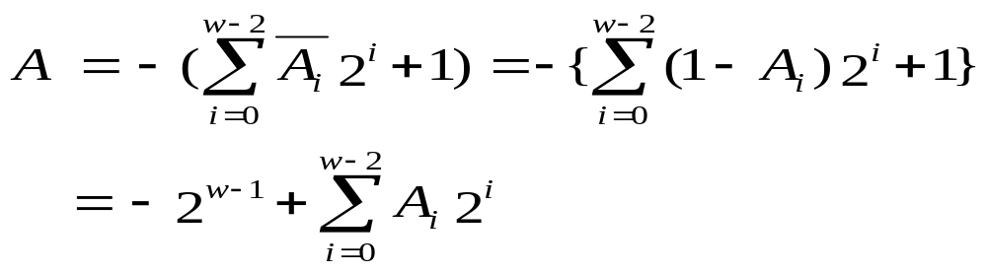
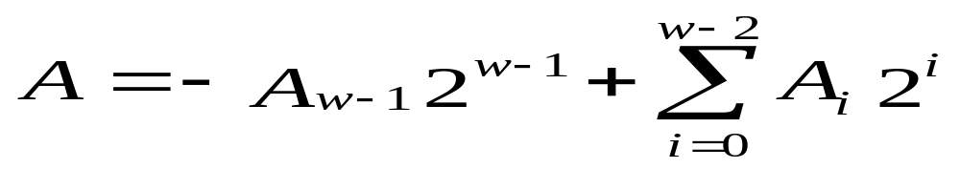
2. 2의 보수 표현 (3)
W-bit 수 A = A_{w-1} A_{w-2} … A₀
  ① A_{w-1} = 0 : A는 양수
  ② A_{w-1} = 1 : A는 음수이므로 A의 값은 A의 크기(magnitude, 즉
  A의 2의 보수)에 음의 부호를 붙인 것과 같음
  ⇒ A_{w-1} 의 값에 상관없는 A의 일반적인 표현식

Slide 8
3. 2의 보수의 덧셈 (1)
양, 음수에 무관하게 두 수를 더한 후, carry-out을 무시
1100 (-4) 1100 (-4)
+ 1101 (-3) + 0011 ( 3 )
------------- --------------
1 1001 (-7) 1111 (-1)
carry-out 발생 carry-out 발생하지 않음
Carry를 무시하면 원하는
결과인 (-7)을 얻음
Carry 발생없이 원하는
결과인 (-1)을 얻음

Slide 9
3. 2의 보수의 덧셈 (2)
carry-out을 무시해도 되는 이유
① A > B 일 때, -B + A의 계산
  B^{c} + A = (2^{W} – B) + A = 2^{W} + (A-B)
  carry-out을 무시하는 것은 2^{W}을 빼는 것과 동일하므로
  B^{c} + A 에 의해 원하는 결과인 A-B가 계산됨 (즉, A-B가
  양수이므로 음수 표현 필요 없음)
② A > B 일 때, (-A)+(-B)의 계산
  A^{c} + B^{c} = (2^{W} – A) + (2^{W} – B) = 2^{W} - (A+B) + 2^{W}
  carry-out을 무시함으로써 (A+B)^{c}가 계산되고, 이것은
  원하는 결과인 –(A+B)가 됨

Slide 10
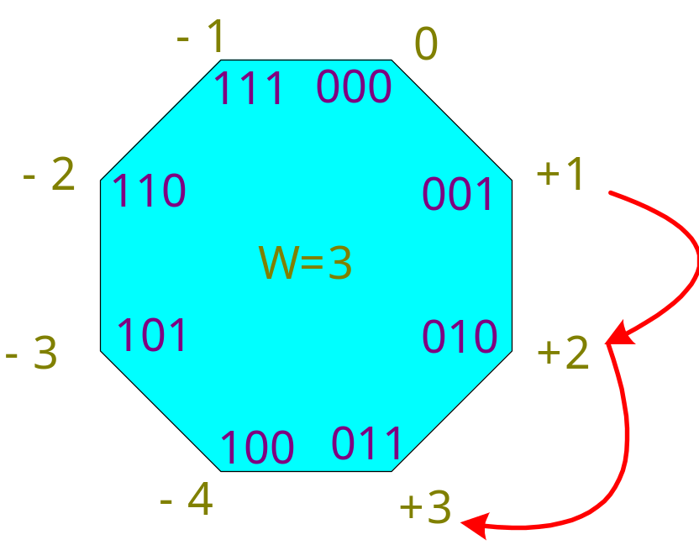
4. 오버플로우(Overflow) (1)
Hardware의 표현 가능한 수의 범위를 벗어나는 것
  양수와 양수의 합의 결과가 음수로 표현
  음수와 음수의 합의 결과가 양수로 표현
Ex :
① (+1) + (+2) 계산 시 number wheel에서 (+1)로부터 시계방향으
로 2만큼 증가시키면 결과는 (+3) => no overflow

Slide 11
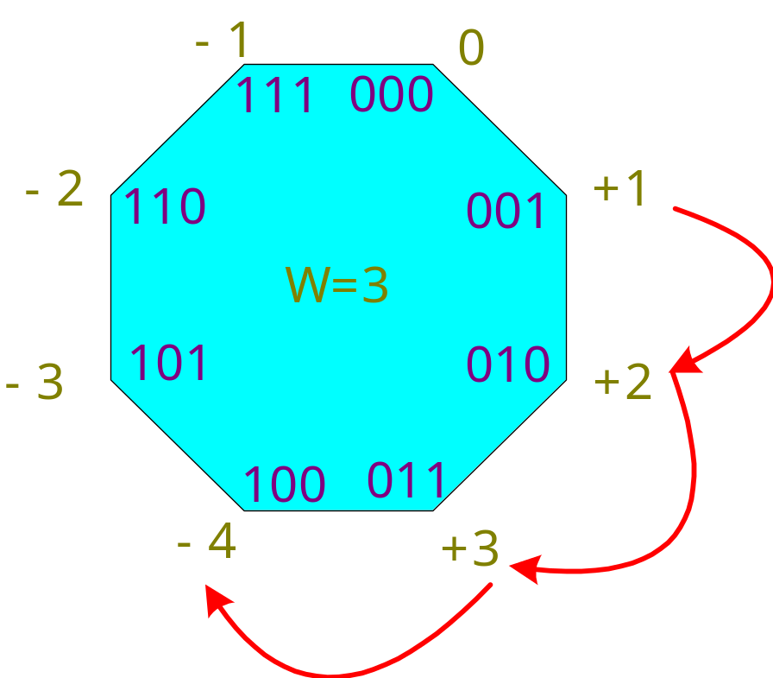
4. 오버플로우(Overflow) (2)
② (+1) + (+3) 계산 시 number wheel에서 (+1)로 부터 시계방향으로
3만큼 증가시키면 결과는 (+4) 대신 (-4) => overflow 발생
- 양수의 영역을 벗어나 음수의 영역에 진입

Slide 12
4. 오버플로우(Overflow) (3)
덧셈 시 MSB로의 carry-in과 MSB로부터의 carry-out이 다르면
overflow 발생, 같으면 no overflow
① MSB가 다른 경우
  두 수의 부호가 다르므로 no overflow
② MSB가 0인 두 수(양수)의 경우
- carry-in = 0 인 경우 : sum의 MSB => 0 (양수)
carry-out => 0 (no overflow)
- carry-in = 1 인 경우 : sum의 MSB => 1 (음수)
carry-out => 0 (overflow)
carry-in≠carry-out, overflow carry-in=carry-out, no overflow
0 1 1 1 0 0 0 0
5 0 1 0 1 5 0 1 0 1
3 + 0 0 1 1 2 + 0 0 1 0
--- ---------- --- ---------
-8 1 0 0 0 7 0 1 1 1

Slide 13
4. 오버플로우(Overflow) (4)
③ MSB가 1인 두 수(음수)의 경우
- carry-in = 0 인 경우 : sum의 MSB => 0 (양수)
carry-out => 1 (overflow)
- carry-in = 1 인 경우 : sum의 MSB => 1 (음수)
carry-out => 1 (no overflow)
carry-in≠carry-out, overflow carry-in=carry-out, no overflow
1 0 0 0 1 1 1 1
-7 1 0 0 1 -3 1 1 0 1
-2 + 1 1 1 0 -5 + 1 0 1 1
--- ---------- --- ---------
7 1 0 1 1 1 -8 1 1 0 0 0

Slide 14

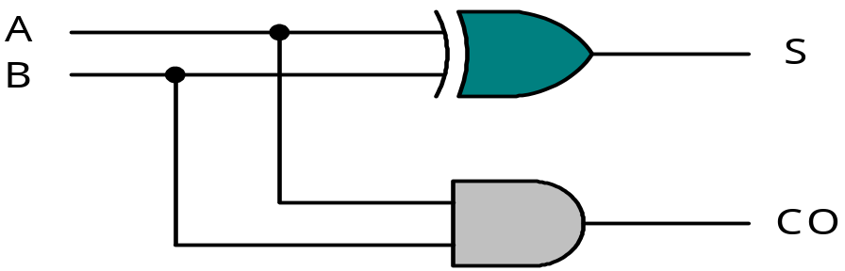
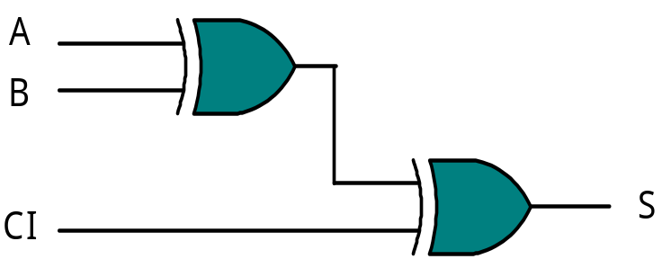
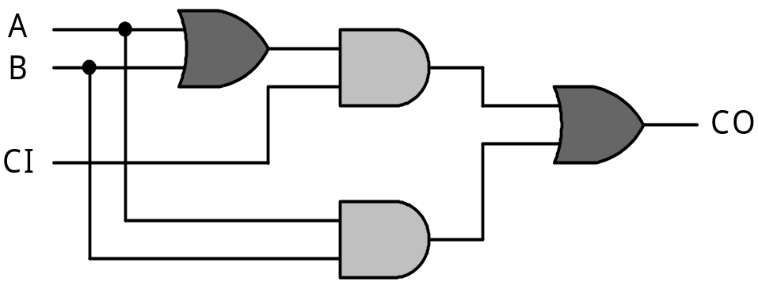
5. Half Adder 와 Full Adder
Half Adder
  두 input을 더해서 두 output (sum, carry-out) 생성
  S = A B, CO = A • B
Full Adder
  여러 bit로 구성된 두 수를 더할 때 하위 bit에서 발생된 carry
  처리를 위해 세 input을 더할 수 있는 adder 필요
  S = A B CI,
  CO = A • B + A • CI + B • CI = A • B + CI • (A + B)

Slide 15
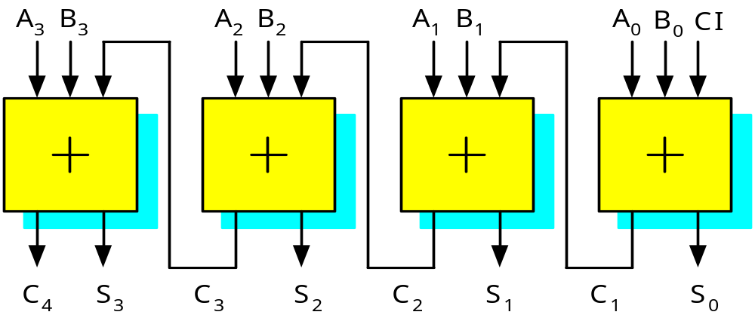
6. Ripple Carry Adder (1)
Ripple Carry Adder
  4-bit ripple carry adder
  LSB에서 발생된 carry가 MSB까지 전파된 후에야 sum 계산 완료
  Carry의 전파가 adder의 계산 시간 결정

Slide 16
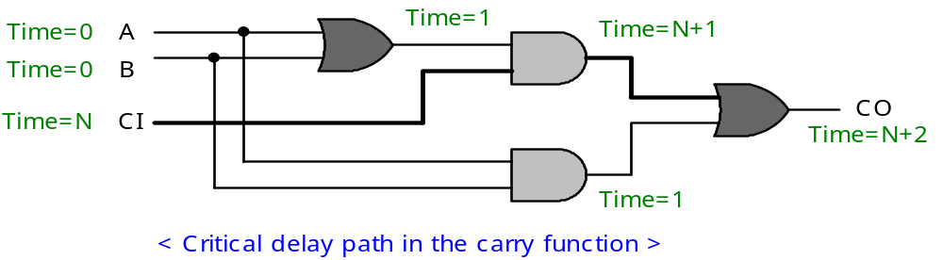
6. Ripple Carry Adder (2)
Ripple carry adder의 계산 소요 시간 (가정 : 모든 gate의 delay
  동일, Time=0에 A[3..0]과 B[3..0]가 adder에 입력 )
  ►Time=0에 A₀,B₀,C₀(=0)가 입력되므로 :
  2 gate delay 후 S₀ 출력, 2 gate delay 후 C₁ 출력
  ►Time=2에 C₁이 다음 adder에 입력되므로 :
  1 gate delay 후 S₁ 출력, 2 gate delay 후 C₂ 출력
  ►Time=4에 C₂가 다음 adder에 입력되므로 :
  1 gate delay 후 S₂ 출력, 2 gate delay 후 C₃ 출력
  ►Time=6에 C₃가 다음 adder에 입력되므로 :
  1 gate delay 후 S₃ 출력, 2 gate delay 후 C₄ 출력

Slide 17
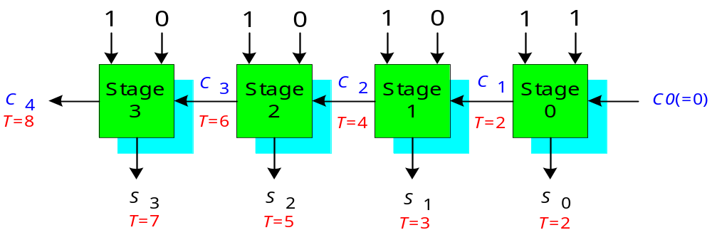
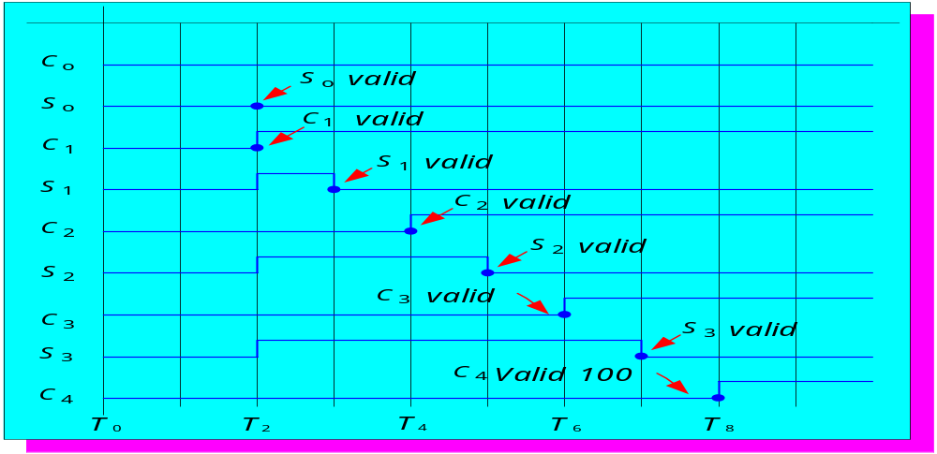
6. Ripple Carry Adder (3)
Critical delay for 4-stage adder
Waveforms for
“1111 + 0001”

Slide 18
6. Ripple Carry Adder (4)
S_{i} : 2 gate delay 후 valid ( i = 0 )
2i+1 gate delay 후 valid ( i > 0 )
C_{i+1} : 2i+2 gate delay 후 valid
4-bit ripple carry adder : 최종 carry-out 까지 8 gate delay
16-bit ripple carry adder : 최종 carry-out 까지 32 gate delay
Adder 의 size가 증가 할수록 심각한 delay 문제 발생
carry가 series로 계산되므로 carry의 계산을 parallel로 하여
adder의 계산 시간 단축 가능

Slide 19
7. Carry Lookahead Adder (1)
Basic idea
  각 carry-out C_{i+1} 을 A_{i}, A_{i-1}, … , A₀ 와 B_{i}, B_{i-1}, … , B₀ , 외부
  carry 입력 C₀의 함수로 표현 (Ripple carry adder에서는 C_{i+1}이
  A_{i} , B_{i} , C_{i} 의 함수)
  A_{i}, A_{i-1}, … , A₀ 와 B_{i}, B_{i-1}, … , B₀ , C₀ 는 바로 available하므로
  Ripple carry adder와는 달리 C_{i+1} 의 계산을 위해 아래 stage로
  부터의 carry 전파를 기다릴 필요 없음
  Carry 발생 회로의 복잡도 증가
  Speed와 area의 trade off

Slide 20
7. Carry Lookahead Adder (2)
Carry generation function의 정의
  G_{i} = A_{i} • B_{i}
  A_{i} 와 B_{i} 가 1이면 다른 stage와 무관하게 항상 carry 발생
Carry propagation function의 정의
-P_{i} = A_{i} B_{i}
  A_{i} 와 B_{i} 중 하나만 1이면 아래 stage로 부터의 carry 입력이 carry
  출력으로 전파
G_{i} 와 P_{i} 를 이용한 sum과 carry의 표현
  S_{i} = A_{i} B_{i} C_{i} = P_{i} C_{i}
  C_{i +1} = G_{i} + P_{i} • C_{i} (G_{i} =1이면 C_{i}에 무관하게 carry 발생, P_{i} =1
  이면 C_{i}=1일 때만 carry 발생)

Slide 21
7. Carry Lookahead Adder (2)
Ex :
C₁ = G₀ + P₀ • C₀
  C₂ = G₁ + P₁ • C₁
  = G₁ + P₁ • G₀ + P₁ • P₀ • C₀
  C₃ = G₂ + P₂ • C₂
  = G₂ + P₂ • G₁ + P₂ • P₁ • G₀ + P₂ • P₁ • P₀ • C₀
  C₄ = G₃ + P₃ • C₃
  = G₃ + P₃ • G₂ + P₃ • P₁ • G₁ + P₃ • P₂ • P₁ • G₀
  + P₃ • P₂ • P₁ • P₀ • C₀
4-bit adder의 carry 발생

Slide 22
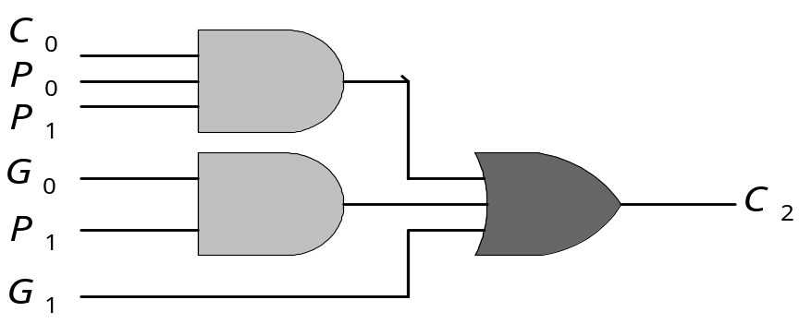
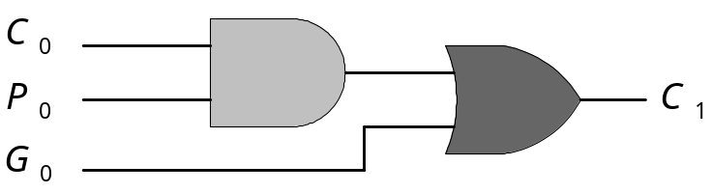
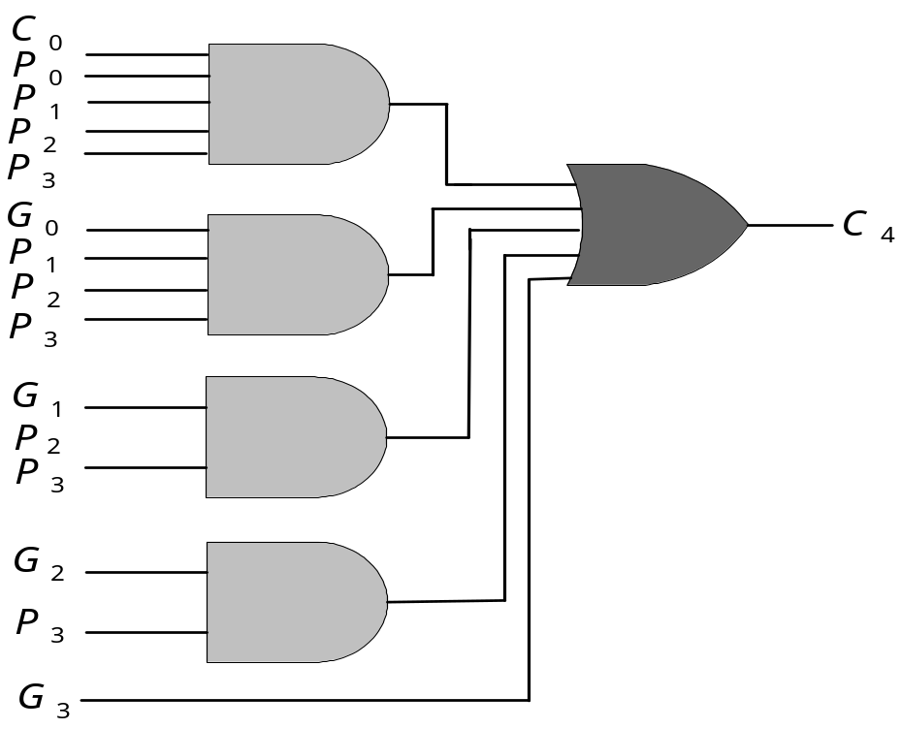
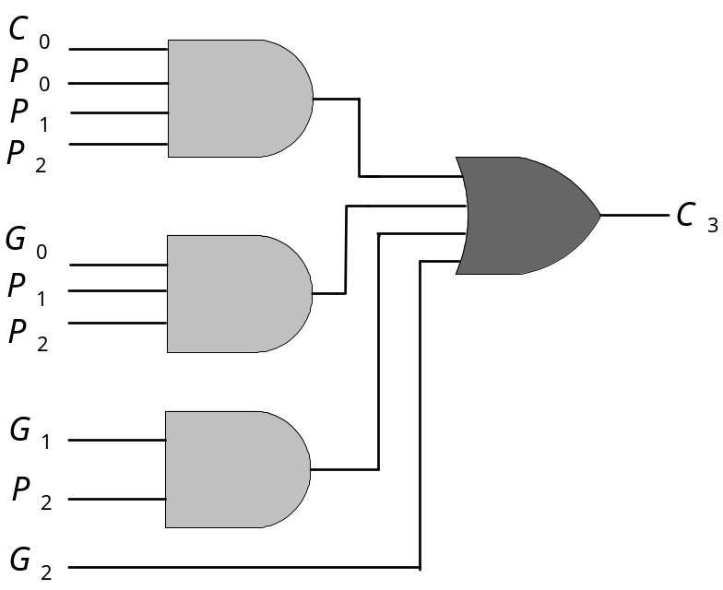
7. Carry Lookahead Adder (3)
모든 carry는 two-level logic으로 구현하여 2 gate delay만에 계산
가능

Slide 23
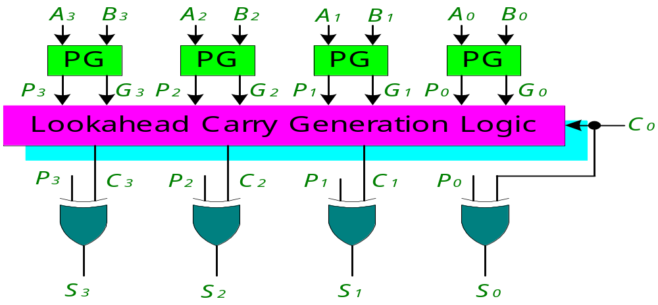
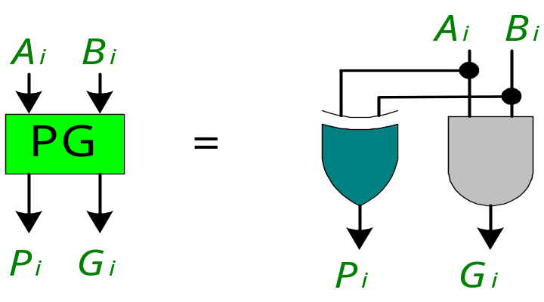
7. Carry Lookahead Adder (4)
4-bit Carry Lookahead Adder
4 gate delay 후 sum 출력 (Ripple Carry
Adder의 경우 7 gate delay 소요)
Lookahead Carry Generation Logic의 문제
점 : Ci 계산에 i+1 입력의 AND/OR gate 필
요 fan-in 문제 발생 (보통 4 input gate
까지만 사용)

Slide 24
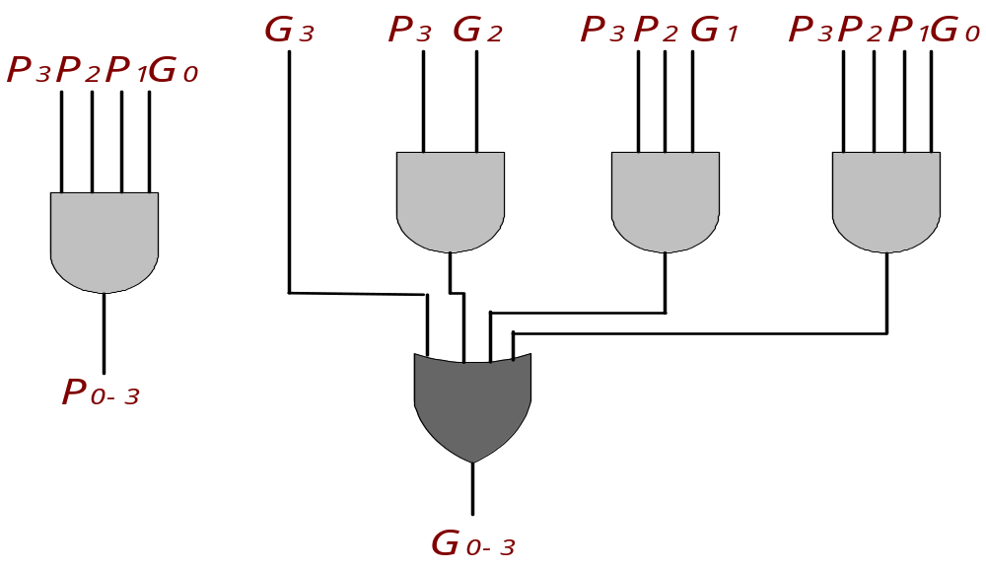
7. Carry Lookahead Adder (5)
Group Carry Generate Function 정의
  - G₀₋₃ = G₃ + P₃ • G₂ + P₃ • P₂ • G₁ + P₃ • P₂ • P₁ • G₀
  C₀ 와 무관하게 non-zero carry C₄ 발생되는 모든 경우
Group Carry Propagate Function 정의
  - P₀₋₃ = P₃ • P₂ • P₁ • G₀
  P₀₋₃ = 1이면 C₀ 가 C₄ 로 전달
P₀₋₃ , G₀₋₃
generation circuit

Slide 25
7. Carry Lookahead Adder (6)
Group Carry Generate/Propagate Function을 이용한 carry의 표현
  - C₄= G₀₋₃ + P₀₋₃ • C₀
  C₈ = G₄₋₇ + P₄₋₇ • C₄ = G₄₋₇ + P₄₋₇ • G₀₋₃ + P₄₋₇ • P₀₋₃ • C₀
  C₁₂ = G₈₋₁₁ + P₈₋₁₁ • C₈ = G₈₋₁₁ + P₈₋₁₁ • G₄₋₇ + P₈₋₁₁ • P₄₋₇ •
  G₀₋₃ + P₈₋₁₁ • P₄₋₇ • P₀₋₃ • C₀
16-bit Carry Lookahead Adder의 carry 발생
  ① 1 gate delay : P₁₅ – P₀, G₁₅ - G₀ 계산
  ② 2 gate delay : G₁₂₋₁₅ , G₈₋₁₁ , G₄₋₇ , G₀₋₃ 계산
  (P₁₂₋₁₅ , P₈₋₁₁ , P₄₋₇ , P₀₋₃ 는 1 gate delay 소요)
  ③ 2 gate delay : C₁₂ , C₈ , C₄ 계산
  ④ 2 gate delay : C₁₂ , C₈ , C₄ , C₀ 를 이용하여 C₁₅ – C₁₃ , C₁₁ - C₉ ,
  C₇ – C₅ , C₃ – C₁ 계산
  ⑤ 1 gate delay : 최종 sum S₁₅ – S₀ 계산
  ※ 16-bit carry lookahead adder (8 gate delay 소요)
  16-bit ripple carry adder (31 gate delay 소요)

Slide 26
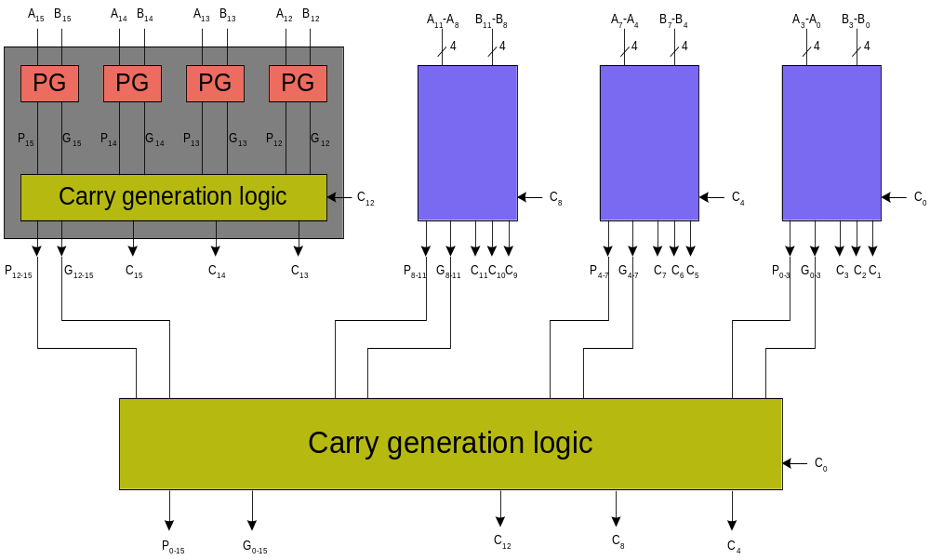
7. Carry Lookahead Adder (7)
16-bit Carry Lookahead Adder의 carry 발생

Slide 27
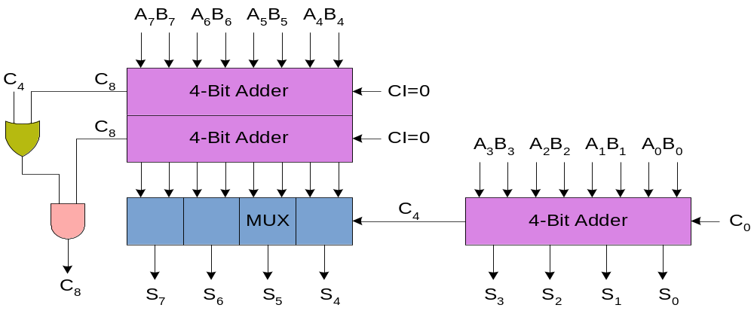
8. Carry Select Adder (1)
Basic idea
  Adder의 속도가 느려지는 이유 : 아래 stage로 부터의 carry 입력
  값을 모르므로 기다려야 함
  Carry 입력 값은 ‘0’이나 ‘1’ 중 하나
  ‘0’과 ‘1’을 각각 carry 입력으로 가정한 별도의 덧셈을 미리
  수행하고 실제 carry 입력에 따라 가정에 맞는 덧셈 결과 선택
Ex : 8-bit carry select adder

Slide 28
8. Carry Select Adder (2)
C8 선택 회로는 Mux를 사용하는 대신 CI=0 가정 시의 C8이 ‘1’이라면
CI=1 가정 시의 C8이 ‘0’이 될 수 없음을 이용하여 하나의 OR와 AND
gate 로 구성 가능
각 4-bit adder를 4-bit carry lookahead logic을 이용하여 구성 시
delay 계산
① 각 adder 별로 sum 과 최종 carry out의 계산에 각각 4 gate delay
및 3 gate delay 소요
② Mux에서 2 gate delay 소요
③ 총 6 gate delay 소요

Slide 29
8. Carry Select Adder: linear carry select adder
Bits 0-3
Bits 4-7
Bits 8-11
Bits 12-15
Setup
Setup
Setup
Setup
0
0-Carry
0
0-Carry
0
0-Carry
0
0-Carry
1
1-Carry
1
1-Carry
1
1-Carry
1
1-Carry
C₀
C₄
C₈
C₁₂
C₁₆
Sum
Sum
Sum
Sum

Slide 30
8. Carry Select Adder: square root carry select adder
가정 : setup= 1, carry propagate = 1/bit, mux = 1
Bits 0-1
Bits 2-4
Bits 5-8
Bits 9-13
Bits 14-19
3
4
5
6
7
C₀
C₂
C₅
C₉
C₁₄
C₁₉
Sum

Slide 31
9. Binary Carry Lookhead or Brent Kung Adder[1]
Idea : carry propagation에 binary tree 사용
⇒logarithmic delay
A
0
F
A
1
A
2
A
3
A
4
A
5
A
6
A
7
t
∼
N
A
p
0
A
1
A
2
A
3
F
A
4
A
5
A
t
∼
log
(N)
6
p
2
A
7

Slide 32
9. Binary Carry Lookhead or Brent Kung Adder[2]
Basic component
MSB
LSB
(g_{left}, p_{left})  (g_{right} p_{right})
g_{left}
p_{left}
g_{right}
p_{right}
(g, p)
g
p
g = g_{left} + p_{left} • g_{right}
p = p_{left} • p_{right}
Concatenation

Slide 33
9. Binary Carry Lookhead or Brent Kung Adder[3]
Complete Tree
C
0
(G
,P
)
C
2
C
0
0
C
4
(G
,P
)
1
1
1
(G
,P
)
C
3
C
2
2
5
(G
3
,P
3
)
(G
4
,P
4
)
C
6
(G
5
,P
5
)
(G
6
,P
6
)
C
7
(G
7
,P
7
)
t
∼
log
(N)
add
2

Slide 34
9. Binary Carry Lookhead or Brent Kung Adder[4]
Timing
x
x
x
x
x
x
x
x
x
x
x
x
x
x
x
x
15
14
13
12
11
10
9
8
7
6
5
4
3
2
1
0
Level
1
2
3
4
5
6
s
s
s
s
s
s
s
s
s
s
s
s
s
s
s
s
15
14
13
12
11
10
9
8
7
6
5
4
3
2
1
0

Slide 35
10. Adder의 비교
80
mirror
static
Brent-Kung
manchester
60
bypass
select
0.4
Area (mm²)
static
40
t_{p}(sec)
select
bypass
0.2
mirror
20
Brent-Kung
manchester
0
0
0
10
20
0
10
20
Number of bits
Number of bits

Slide 36
9. 무엇을 학습할 것인가?
Adder, multiplier가 신호처리, 통신 알고리즘 구현의 필수 Block임을
이해
2의 보수의 성질 이해
Ripple Carry Adder
  디자인 방법 및 속도 지연의 이유 이해
High Speed Adder
  Carry Lookahead Adder의 동작원리 이해
  Carry Select Adder의 동작원리 이해
  Brent Kung Adder의 동작원리 이해
Verilog HDL을 이용한 Adder의 설계
FPGA board를 이용한 검증

